Slide 1
中学校 保健体育（体育分野）
〔第１学年及び第２学年〕
器械運動
「マット運動」
【体力編】
学習時間の目安：約30分

Slide 2
「体力編」
マット運動に関連して高まる体力要素を理解し、それぞれの体力を高めるための運動に取り組もう！
実施した内容や考えたことを学習カードに記入しよう！
※注意事項
①自分の体力に応じて、練習内容、
実施回数、セット数を選ぼう。
②周りに危険なものがないか、安全を
確認しよう。

Slide 3
体 力
マット運動に関連して高まる体力
筋力
筋力を高める運動（例）
・腹筋運動
仰向けの状態で、両ひざを曲げて肩甲骨が床から離れる高さで、あごを引き背中を丸めよう。
（１～１０まで数える）
はじめは、３セット、慣れてきたらセット数を増やそう。

Slide 4
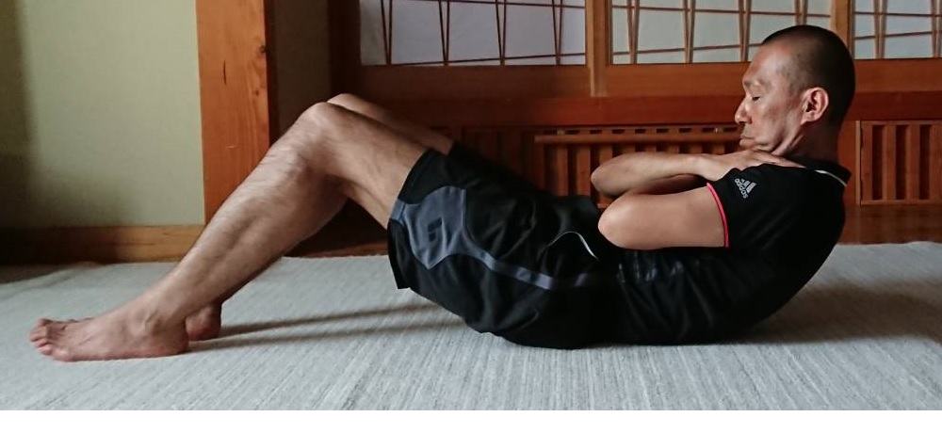
体 力
マット運動に関連して高まる体力
筋力
筋力を高める運動（例）
・腹筋運動
ひざを曲げる
顎を引いて
背中を丸める
肩甲骨を
浮かせる

Slide 5
体 力
マット運動に関連して高まる体力
筋力
筋力を高める運動（例）
・背筋運動
仰向けの状態で、両ひざ立てておなかを目一杯高く突きだそう。（１～１０までゆっくり数える）
最初は３セット、慣れてきたらセット数を増やそう。

Slide 6
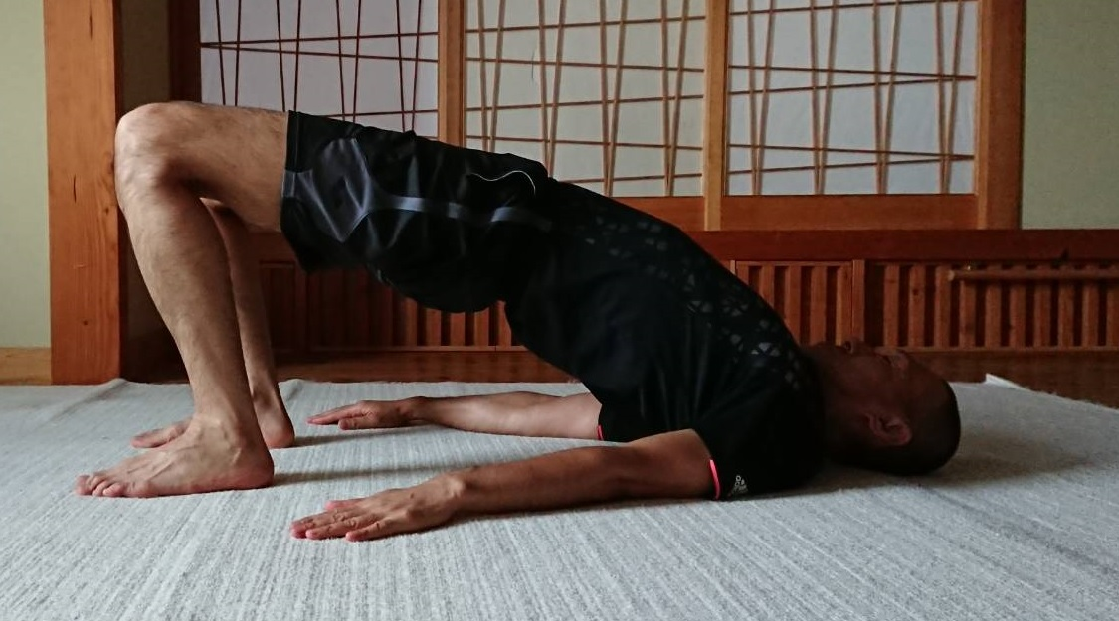
体 力
マット運動に関連して高まる体力
筋力
筋力を高める運動（例）
・背筋運動
お腹を高く上げ、腰が反った状態を維持する

Slide 7
体 力
マット運動に関連して高まる体力
筋力
筋力を高める運動（例）
・腹筋運動②
横向きになって、右ひじを立てて、体を、まっすぐな姿勢を保とう。（１～１０までゆっくり数える）
続けて、左ひじを立てて、同じ姿勢で行おう。

Slide 8
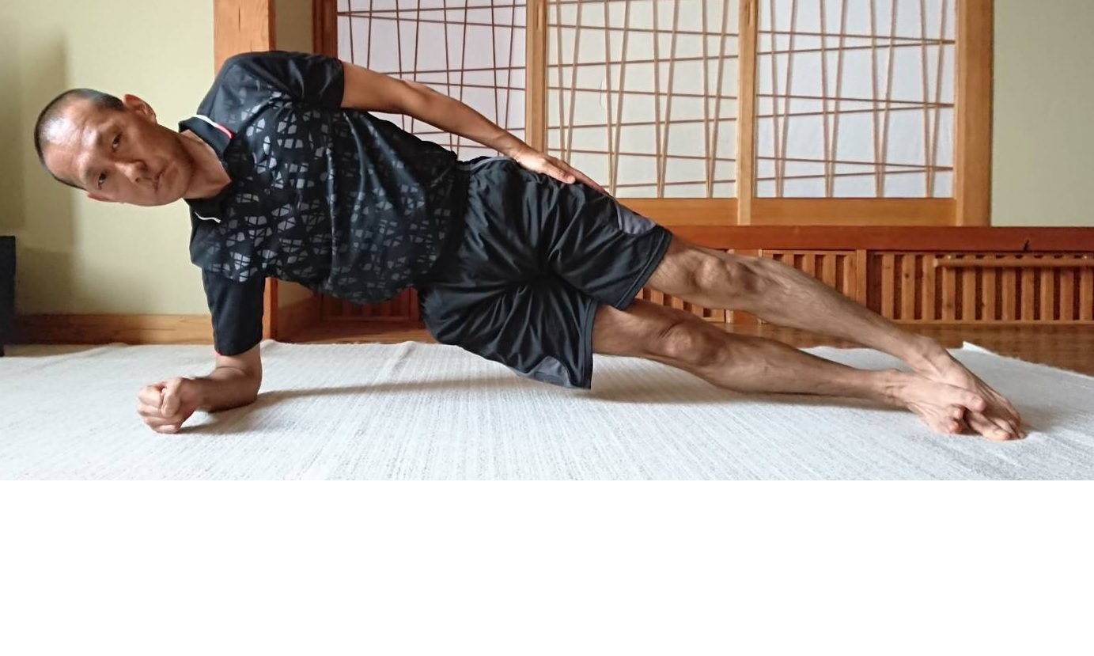
体 力
マット運動に関連して高まる体力
筋力
筋力を高める運動（例）
・腹筋運動②
ひじをついて、気をつけの
姿勢を保つ

Slide 9
体 力
マット運動に関連して高まる体力
筋力
筋力を高める運動（例）
・背筋運動②
両手両膝立ちの姿勢で、右腕と左足を伸ばし、
顔を上げて姿勢を保とう。（１～１０までゆっくり数える）
続けて、左腕と右足で、同じ姿勢で行おう。

Slide 10
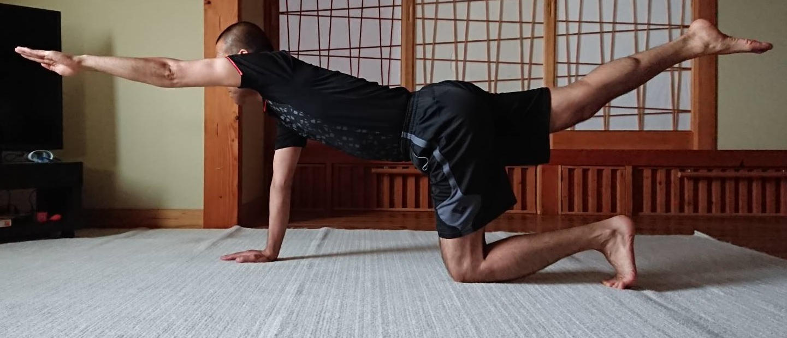
体 力
マット運動に関連して高まる体力
筋力
筋力を高める運動（例）
・背筋運動②
左腕と右足を伸ばし、体を水平に保つ

Slide 11
体 力
マット運動に関連して高まる体力
柔軟性
柔軟性を高める運動（例）
・ジャックナイフ
膝を曲げて、両手で足首をつかみ、ゆっくりひざを伸そう。頭をひざに付ける感じでしっかり頭を入れよう。足は軽く開いてもかまわない。
（１～２０までゆっくり数える）

Slide 12
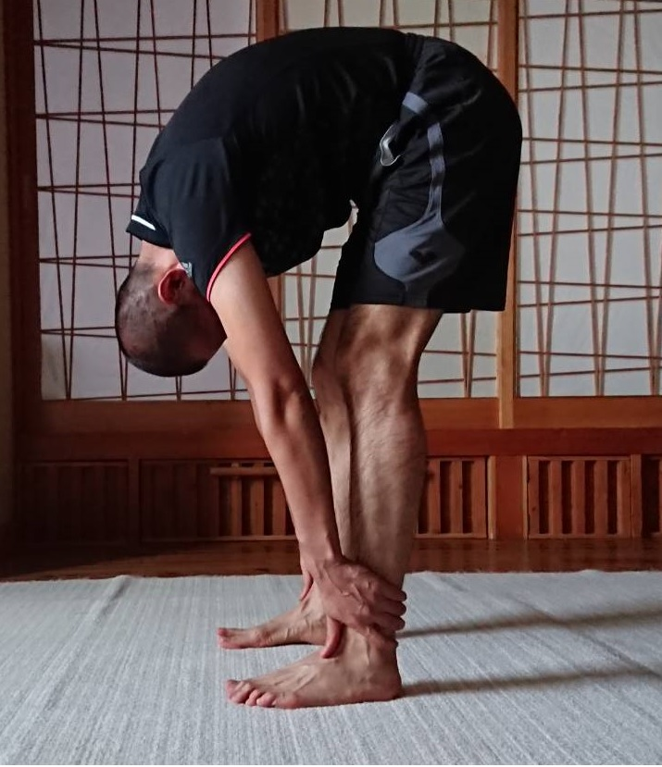
体 力
マット運動に関連して高まる体力
柔軟性
柔軟性を高める運動（例）
・ジャックナイフ
足首をつかみ、
胸を腿に近づけ、両ひざをできる
ところまで伸ばす。

Slide 13
体 力
マット運動に関連して高まる体力
柔軟性
柔軟性を高める運動（例）
・アザラシのポーズ
うつ伏せの姿勢で、腕を伸ばし、腰を床に付けたまま上半身を持ち上げよう。
できればしっかり顎をあげて上を向こう。
（１～１０までゆっくり数える）

Slide 14
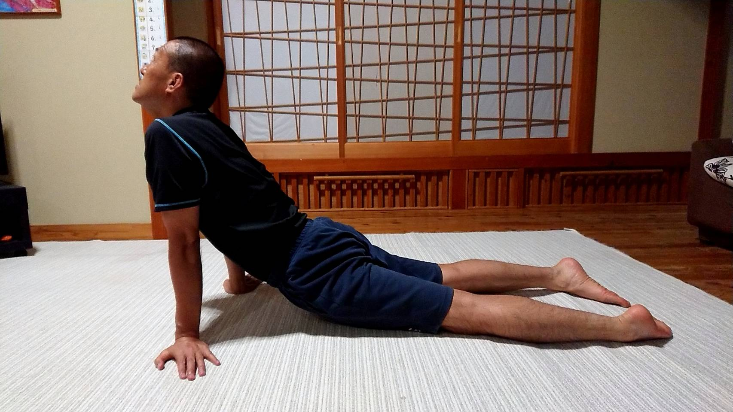
体 力
マット運動に関連して高まる体力
柔軟性
柔軟性を高める運動（例）
・アザラシのポーズ
腕を伸ばし、
腰を床に付けたまま上半身を持ち上げる。

Slide 15
体 力
マット運動に関連して高まる体力
柔軟性
柔軟性を高める運動（例）
・エビのポーズ
後頭部と両ひざ、あしを床に付けよう。手は腰に当てておさえよう。（１～１０までゆっくり数える）

Slide 16
体 力
マット運動に関連して高まる体力
柔軟性
柔軟性を高める運動（例）
・エビのポーズ
後頭部と両足、
両ひざを
床に近づける。
両手で腰を支える。

Slide 17
体 力
マット運動に関連して高まる体力
柔軟性
柔軟性を高める運動（例）
・開脚
両足を大きく開き、最初は両ひじを床に付ける
イメージで、しっかり腰を曲げよう。
慣れてきたら、手を前に伸ばし、鼻を床に近づけよう。
（１～１０までゆっくり数える）

Slide 18
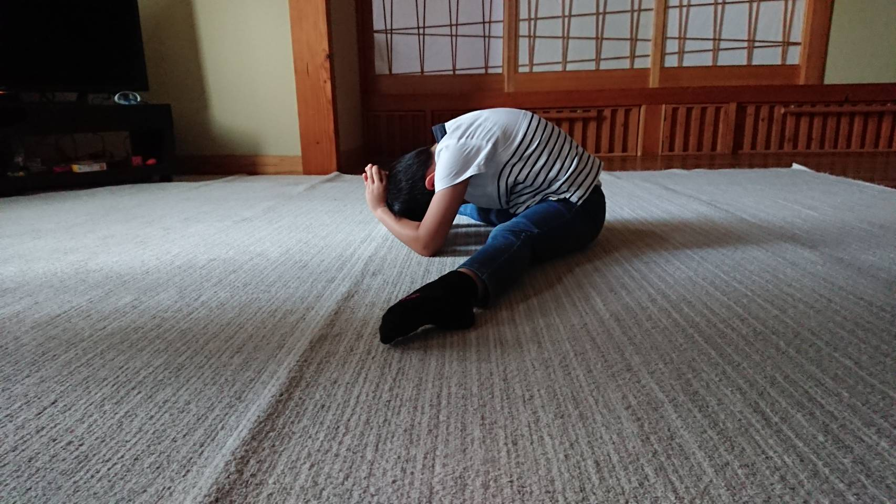
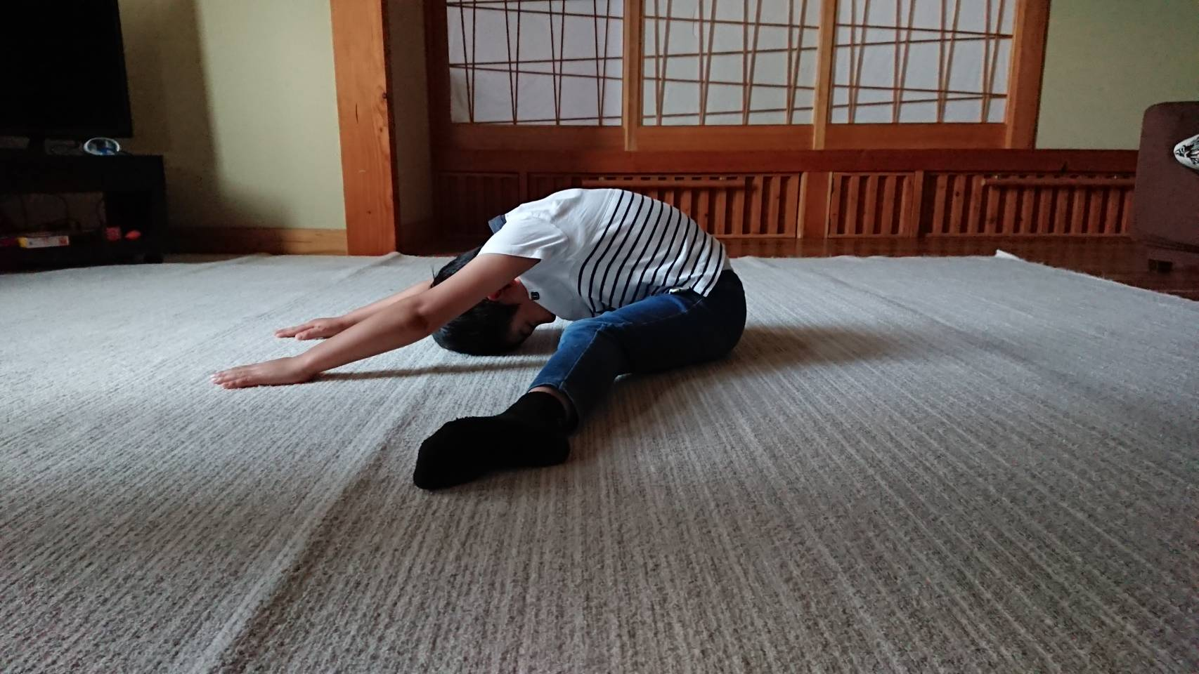
体 力
マット運動に関連して高まる体力
柔軟性
柔軟性を高める運動（例）
・開脚

Slide 19
体 力
マット運動に関連して高まる体力
平衡性
平衡性を高める運動（例）
・かえる倒立
両手をついて、ひざを曲げた状態でひじの上に置き、頭を前に移動させ足を浮かせてバランスをとろう。（１～１０までゆっくり数える）

Slide 20
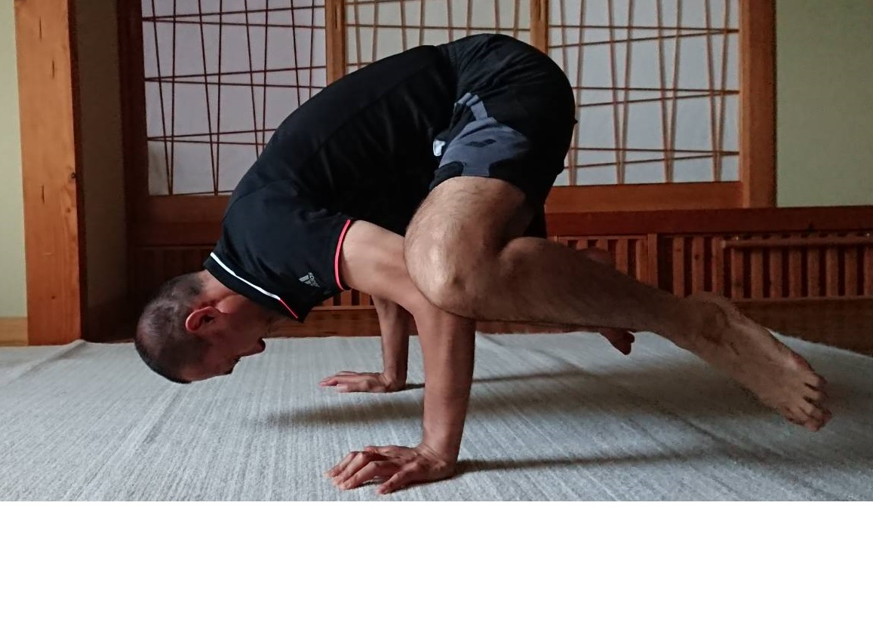
体 力
マット運動に関連して高まる体力
平衡性
平衡性をを高める運動（例）
・かえる倒立
両手にひざを乗せ、バランスをとりながら、足を床から浮かせる。

Slide 21
体 力
マット運動に関連して高まる体力
平衡性
平衡性を高める運動（例）
・背倒立
首と肩をついて、つま先まで上に伸ばし背倒立をしよう。両手は腰に当てて、ひじで体を支えバランスをとろう。（１～１０までゆっくり数える）

Slide 22
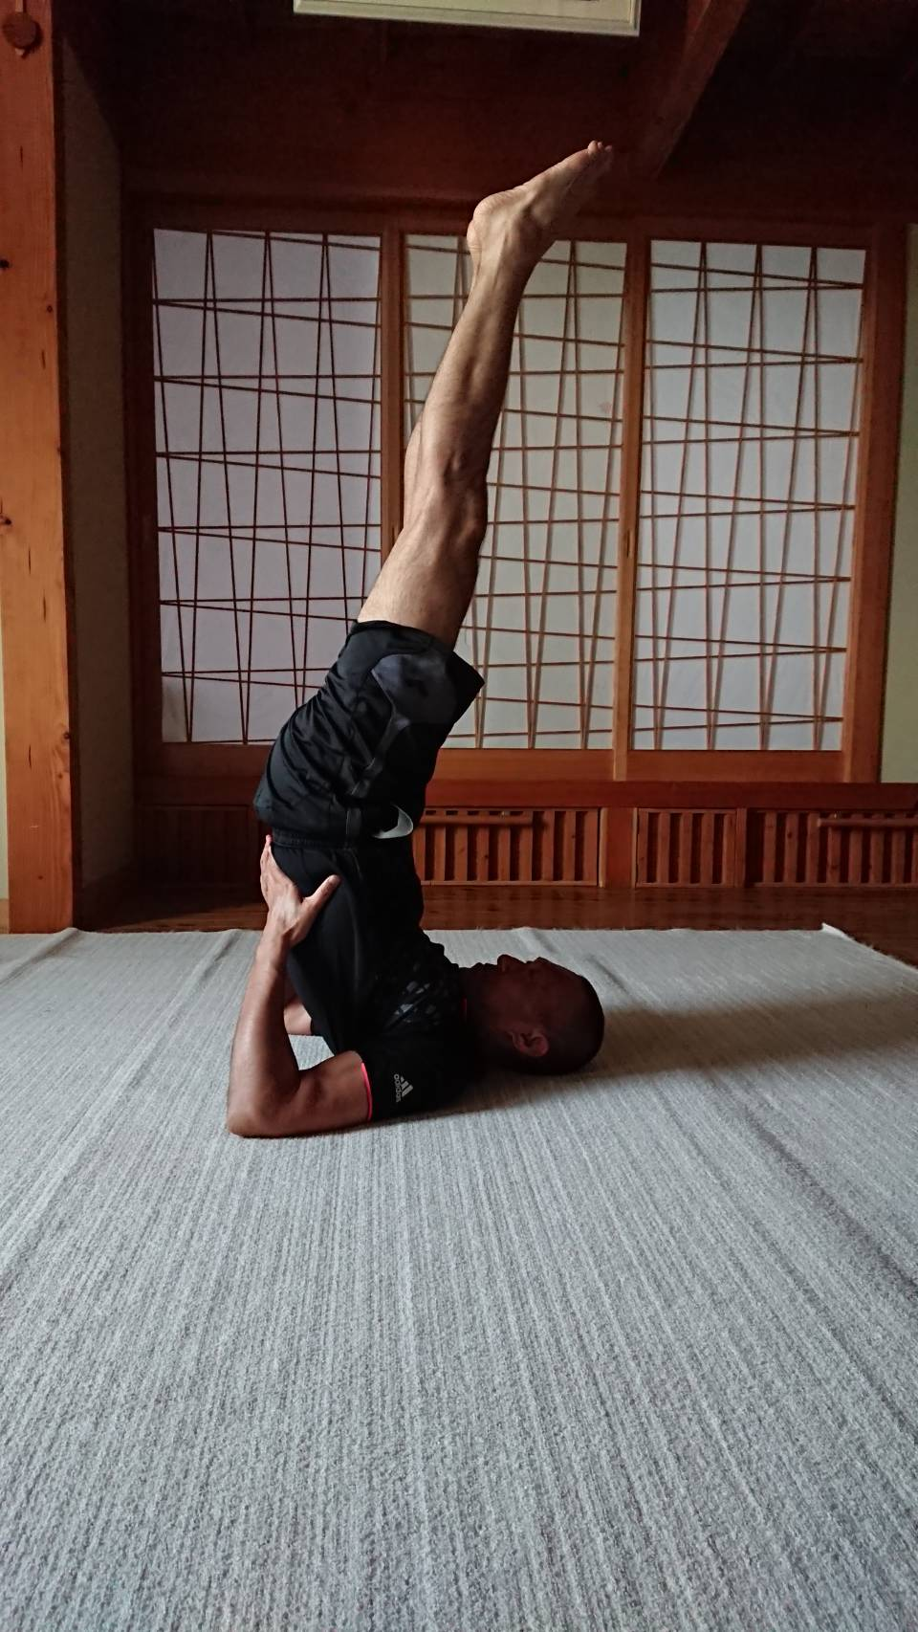
体 力
マット運動に関連して高まる体力
平衡性
平衡性を高める運動（例）
・背倒立
首と肩をついて、つま先まで上に伸ばす。

Slide 23
体 力
マット運動に関連して高まる体力
平衡性
平衡性を高める運動（例）
・片足バランス
目を閉じて、片足を持ち上げてバランスをとろう。（１～３０までゆっくり数える）。
慣れてきたら、持ち上げる足の高さを変えてみよう。

Slide 24
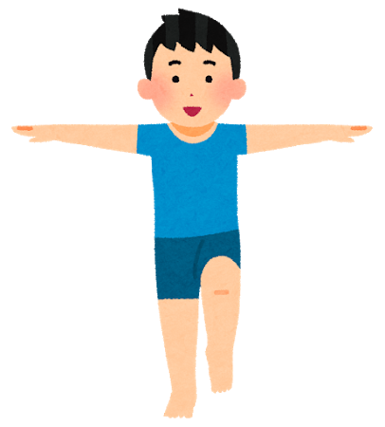
体 力
マット運動に関連して高まる体力
平衡性
平衡性を高める運動（例）
・片足バランス
目を閉じて、片足を持ち上げてバランスをとる。

Slide 25
【完成させたい技： 】
【体力を高めるためのメニューを考えよう】
技の完成を目指して、どんな体力を高めたらよいか、考えよう。
【高める体力： 】
学習カードに記入しよう。

Slide 26
【体力を高めるためのメニューを考えよう】
どんな運動をして、どんな体力を高められるか、運動例を参考に練習メニューを考えよう。
【練習メニュー】
学習カードに記入しよう。

